Slide 1
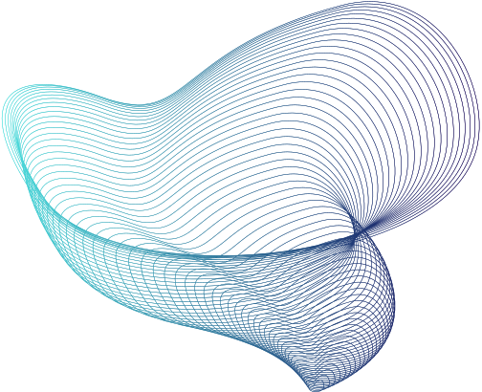

جامعة العلوم والتكنولوجيا محمد بوضياف usto
  معهد التربية البدنية والرياضية
محاضرات كرة السلة
السنة الثالثة ليسانس –تربية بدنية ورياضية-
المحاضرة رقم 09
مـبــــادئ وقـــواعــــــد اللـعــبــــــة
الدكتور قراش لعجال
2025-2024

Slide 2
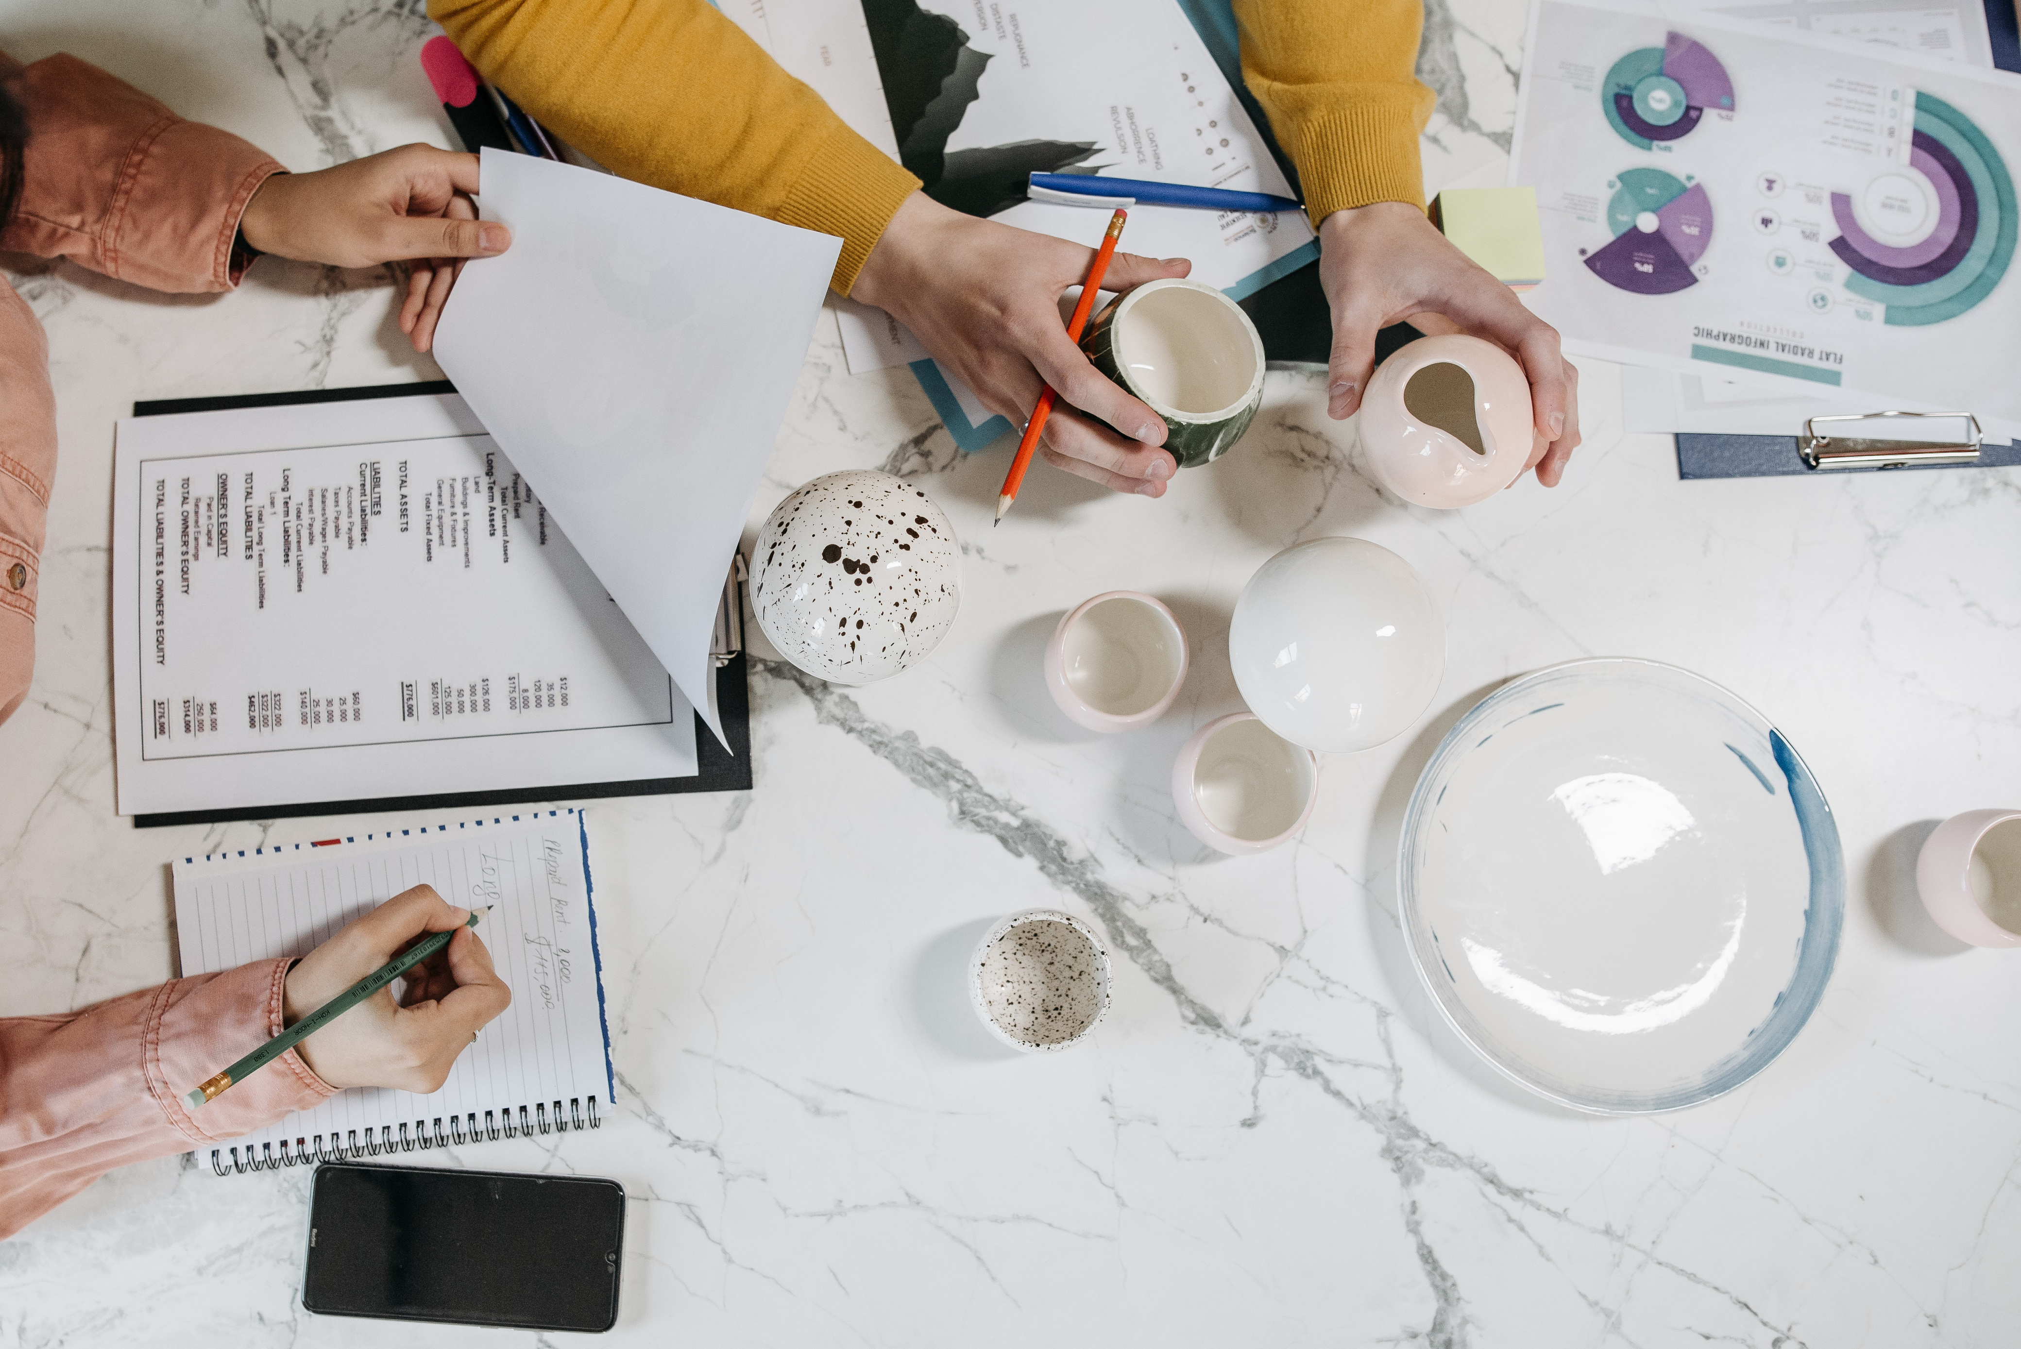
01- مســـك الكـــرة
أول مهارة من المهارات الأساسية حيث تعتبر أساسية في مهارة التصويب والمحاورة والتمرير واستلام الكرة.
1-1- الشــروط الفنيــة لمهــارة مســك الكــــرة:
· عضلات الجسم غير المشدود.
· القدمان متباعدتان بقدر اتساع الصدر. بحيث يشعر الفرد أنه طبيعي ومستريح في وقفته.
· القدمان على خط واحد أو قد تتقدم إحداهما عن الأخرى.
· تكون الركبتان كما في الوقفة الطبيعية.
· انحناء الكتفان قليلا للأمام.
· الرأس في وضعه الطبيعي، والنظر للأمام.
· الكوعان تلاصقان الجانبين دون ضغط، وتنثنيان بزاوية قائمة تقريباْ.
· الكرة متزنة في الكفين بمعنى أن الحظ الواصل بين العقل الوسطى للأصابع يقسم الكرة إلى نصفين متساويين.
· الأصابع هي التي تلمس الكرة أما باطن الكف فلا يلمسها مطلقاْ.
1-2- خطـــوات تـعليــم مســـك الكــــرة:
1. شرح موجز لأهمية المهارة ومدى ارتباطها ببقية المهارات من فبل المدرس.
2. عرض نموذج لطريقة مسك الكرة وتصحيح الأخطاء للطلبة بعد أداءـ النموذج.
3. دحرجة الكرة على الأرض والتقاطها مرة أخرى بالطريقة الصحيحة.
4. قذف الكرة لأعلى والتصفيق بالكفين والتقاطها مرة أخرى بالطريقة الصحيحة.
5. نفس التمرن السابق مع زيادة عدد التصفيق، ثم التقاطها بالطريقة الصحيحة.
6. تدوير الكرة عبر الجسم والتقاطها بالطريقة الصحيحة.
7. تدوير الكرة خلف القدمين ثم التقاطها بالطريقة الصحيحة.
2- المحــاورة (التـنـطـيــط)Dribbling :
المحاورة هي التحرك بتنطيط الكرة في أي اتجاه، وهي حركة متوافقة منسجمة بين الذراع والرسغ والأصابع والرجلين والعينين والكرة.

Slide 3
والمحاورة أصعب المهارات الفنية أداء في كرة السلة، حيث تدل على مدى التوافق العضلي العصبي بين العنين وبقية أعضاء الجسم، وهي سلاح ذو حدين إدا أحسن استخدامه أفاد الفريق، أما إذا أسئ استخدامه فإنه يضر بالفريق.
2-1- شرح المحاورة (التنطيط):
عند شرح المهارة نبدأ والجسم في وضع منحن قليلا للأمام مع ثني الركبتين قليلا ويكون الساعد الأيمن موازيا للأرض، يلاحظ عدم ضرب الكرة بل دفعها لأسفل وللأمام، ويكون الدفع بالأصابع المتباعدة ولا تلمس الكرة راحة اليد، وتتحرك الذراع من مفصل الكوع لأسفل، وتنتهي الحركة بثني الرسغ مع دفع الكرة بالأصابع، وعند ارتداد الكرة يجب استقبالها بالأصابع مع تحريك الرسغ والساعد لأعلى مع حركة الكرة ثم دفعها لأسفل مرة أخرى وهكذا بحيث تبدو حركة الذراع باستمرار، أما الذراع اليسرى تُثنى من الكوع قليلا – وترفع إلى مستوى الكتف تقريبا لحماية الكرة كما تكون القدم اليسرى متقدمة عن اليمنى في أول خطوه، كما يجب ألا يوجه النظر إلى الكرة بل يكون النظر للأمام (لكشف الملعب) ورؤية الزملاء والمنافسين ويكون دفع الكرة أمام الجسم وللخارج قليلا وليس للجانب أو أمام الجسم مباشرة.
2-2- التحكــم فـي الكــرة أثـنــاء المحـــاورة:
لا يعتبر اللاعب محاورا ممتازا إلا في استطاع التحكم في توجيه الكرة دون توجيه نظرة عليها، بل لا بد وأن يرى الملعب وهو يحاور حتى يستطيع انتهاز فرصة للتمرير أو الاندفاع ناحية السلة.
2-3- المحــــاورة (التـنـطيــط):
‌أ. المحـــاورة العـالـيــة:
تعتبر من أسهل أنواع المحاورة وتستخدم في حالة المشي بالكرة أو أي حركة يتطلب بها التقدم ببطء، وتستخدم غالبا للخروج من المنطقة الخلفية للملعب إلى المنطقة الأمامية دون وجود مدافع ضاغط على اللاعب المنطط أو إعطاء فرصة للزملاء لأخذ مواقعهم، وعندهم تعلم هذه المهارة يجب إجادتها باليد اليسرى بنفس درجة الإجادة باليد اليمنى.

Slide 4
ب. المحــاورة المتـوسـطـــة:
تستخدم هذه المهارة في حالة الهجوم الخاطف والتقدم بسرعة على السلة ويتطلب هنا على تطوير مهارة التنطيط في الذراع اليسرى كما هي الذراع اليمنى، مع مراعاة اتجاه التنطيط أن يكون بعيداْ عن المنافس أماما جانباْ مع انثناء خفيف في الجذع.
ب.1. الخـطــوات الفنـيــة لأداء المحــاورة (التنـطيــط):
1. يراعى أهمية دوام النظر إلى الأمام أثناء المحاورة.
2. حركة الدفع بالأصابع وتتابع ثنى ومد الرسغ والذراع يجب أن تكون بانسيابية وتوافقبحيث تبدو الكرة كأنها مرتبطة بالأصابع.
3. أصابع اليد المحاورة يجب أن تشير إلى الأمام في اتجاه حركة الكرة.
4. تتم بالدفع المتتابع للكرة وتوجيهها إلى الأرض بواسطة أصابع اليد.
5. أصابع اليد يجب أن تكون متباعد وذلك للسيطرة على أكبر مساحة من الكرة.
6. حركة رسغ اليد المحاورة، ومقدار فرد وثنى الذراع هي أساس التحكم في ارتفاع الكرة أثناء المحاورة.
7. عند المحاورة يجب تنطيط الكرة بجانب الجسم وإلى الأمام بحيث يكون التنطيط بالذراع البعيدة عن المنافس.
ج. المحـــاورة المنـخفـضـــة:
وتستخدم أثناء وجود المدافع وذلك لتحاشى محولاته لقطع الكرة، وهناك العديد من المناورات التغيير للمحاورة المنخفضة:
1. المحاورة بتغيير الكرة من جانب إلى جانب (من يد إلى يد) من أمام الجسم Cross Over.
2. المحاورة بتغيير الكرة من يد إلى يد بالارتكاز الخلفي Back Pivot.
3. المحاورة من تحت الرجل الأمامية.
4. المحاورة من تحت الرجل الخلفية.
5. المحاورة من خلف الظهر.

Slide 5
الخـطــوات الفـنيــة لأداء المحــاورة المنخفـضــة:
انثناء عميق في الركبتين والقدمان باتساع الصدر.
النظر إلى المنافس والمنطقة الأمامية من الملعب.
فرد الصدر إلى أعلى والعجز للخلف.
التنطيط بمستوى الركبة بالذراع البعيدة المعاكسة للمنافس.
الذراع الحرة مثنية أمام الصدر لتوفير حماية إضافية للكرة. (مارديني، 2013، الصفحات 11-19)
3- الـتـحكــم فــي الكـــرةDribbling Control :
إن المقصود بالتحكم هو الضبط مع وجود حساسية عالية للتعامل مع الكرة، والتحكم بالكرة ليست مهارة بحد ذاتها إنما هي وليدة تدريبات مستمرة خلال الوحدات التدريبية، ولهذا وجب على اللاعب ذو المستوى العالي ومن أجل أن يكون فعالاْ ومؤثراْ في الفريق عليه أن يعرف أن التحكم بالكرة وسيلة هامة لنجاحه، والسيطرة على الكرة ما هي إلا مفتاح إجادة كافة المهارات الهجومية وذلك بوضع الجسم بين السرعة البطيئة والتعجل السريع المفاجئ ويتنفس الفعالية يتغير سرعة التنطيط وكذلك تحويل الكرة من يد لأخرى باستخدام خداع تغيير الاتجاه لأجل التخلص من الرقابة، وهي بشكل عام مهارة متقدمة يجب تشجيع اللاعبين على إتقانها.
3-1- نمــاذج تـدريـبــات الـتـحكـــم فــي الكـــرة:
أ- مــن الـوقــوف:
1. نقل الكرة من يد إلى يد الأخرى من وضع الذراعان عاليا والكرة أعلى الرأس.
2. نقل الكرة من يد ليد خلف الظهر.
3. لف الكرة حول الكتفين من يد إلى اليد الأخرى والعكس.

Slide 6
- التـمـريــرPassing :
هي مهارة تستلزم العمل الجماعي وإنكار الذات وتفصيل مصلحة الفريق على المصلحة الشخصية وتعتبر الأسلوب الأسرع والأسلم للتقدم بالكرة.
4-1- وللتـمـريــر هـدفـــان:
1. تــربــوي: يعمل على تشجيع روح العمل الجماعي وإنكار الذات.
2. تــدريـبـي: الفريق الذي يجيد التمرير بشكل دقيق ويستغله في الوقت المناسب والمكان المناسب، يستطيع الاحتفاظ بالكرة لأطول مدة ممكنة وكذلك عند تقارب المستوى بين المتنافسين فالنتيجة تحسم لصالح الفريق الذي يجيد التمرير بشكل جيد، من هنا يتضح أهمية الهدف التدريبي للتمرير.
4-2- أنـــواع التـمــريــر:
§ التمرير باليدين.
§ التمرير بيد واحدة.
4-3- أهــم التمـريـــرات بالـيـديـــن هـــي:
§ التمريرة الصدرية.
§ التمريرة المرتدة.
§ التمريرة من فوق الرأس.
§ تمريرة الدفعة البسيطة.
5- الاسـتـــلام (استـقـبــال الكـــــرة):
· كيفية استقبال الكرة.
· وضع اليدين عند الاستلام.
· تحرك لاستقبال الكرة.
· قاعدة الخط المستقيم.
· أسباب تعثر الكرة في يدي المستقبل.
· نصائح للمستلم.
لا يقل استلام الكرة أهمية عن تمريرها، فاستلام الكرة فن يجب إتقانه وكثيرا ما نرى الكرة تتعثر في يد لاعب لعدم إتقانه استقبال الكرة ويستطيع المستقبل أن يسهل مهمة بملاحظة ما يلي:

Slide 7
5-1- كيـفـيــة استـقـبــال الكـــرة:
1. لا تقف ثابتا عند الاستلام، بل تحريك ناحية الكرة مع ثني الجذع قليلا من الوسط إلى الأمام.
2. يجب أن لا تنظر الكرة حتى تلامس صدرك بل استقبلها بيديك وذراعك ممتدتان، وعند ملامستها لأطراف أصابعك يجب أن تساير يداك حركة الكرة وسحب الكرة للداخل نحو صدرك.
3. يجب استقبال الكرة بأطراف الأصابع ولا تجعل راحة اليد تلمس الكرة.
4. يجب أن تكون مرفقاك مطاوعين أي سهلة الحركة والانـثــنـاء حتى يمكن امتصاص القوة التي في الكرة.
5. لا ترفع عينيك عن الكرة بل لاحظها ولو بالرؤية الجانبية منذ أن تترك يدي الممر.
6. لا تحارب الكرة أي لا تستلمها بعصبية، وتذكر أن حركة استلام الكرة حركة مستمرة.
7. حاول دائما أن تتسلم الكرة بيديك الاثنـتـيـــن، ولا تستقبل الكرة بيد واحدة، إلا في حالة إنقاذ الكرة البعيد عنك من الضياع.
5-2- وضــع اليـديـــن عـنــد الاسـتــــلام:
1. إدا كانت الكرة في مستوى بين الوسط والكتف، فيجب أن تكون اليدان متجهتين للأمام.
2. إذا كانت الكرة في مستوى أعلى من الكتف تكون اليدان متجهتين لأعلى.
3. إذا كانت الكرة في مستوى منخفض من الكتف تكون اليدان متجهتين لأسفل.
وفي جميع الحالات يجب أن يواجه باطن الكف الكرة والإبهامين خلف الكرة، الاستلام بيد واحدة يجب مسك الكرة باليدين أسرع ما يمكن.
5-3- التحــرك لاستـقبـــال الكــــرة:
من الأفضل أن يتحرك المستلم نحو الكرة وبطريقة تحمى الكرة من المنافس لو حاول قطع التمريرة، فهذا يجعل احتمال قطع الكرة أقل ويضطر المستلم أن يلاحظ بانتباه فلا يرفع عينيه عنها.
وأحسن طريقة لحركة المستلم هي أن يخدع خصمه بأخذ خطوة في الاتجاه المضاد أولا ثم يرجع بسرعة لاستقبال الكرة.
5-4- قـاعــدة الخــط المـستقيـــم:
يجب على المستلم ألا يقف بحيث يكون هو الممرر والمنافس على خط مستقيم واحد، بل يجب أن يتحرك إلى أحد الجانبين بالنسبة لهذا الخط حتى يمكن الزميل من التمرير إليه بسهولة.

Slide 8
5-5- أسـبــاب تـعثــر الكــــرة فــي يــدي المـستـلـــم:
يرجع تعثر الكرة على يدي المستلم إلى عدة عوامل منها:
أ. الأسبــاب الـتــي تـــرجـع إلــى المــستـلـم:
1. عدم استمرار مراقبة الكرة وهي في طريقها إليه حتى يتم تسلمها.
2. التفكير في الخطوة القادمة ومحاولة تنفيذها قبل استلام الكرة.
3. عدم مسايرة الكرة في حركتها وعدم سحبها بلطف من ناحية الجسم، بل استلامها بقوة وبتصلب.
4. ضعف قوة البصر عند المستلم، فاستلام التمريرة تستلزم نظرا سليما أكثر مما يستلزمه التصويب أو التمرير.
5. تعب المستلم أو اضطراب مزاجه.
ب. الأسـبـــاب التـــي تـــرجـع إلــى الممــرر:
1. أن تكون التمريرة سريعة وفي اتجاه وجه المستلم عندما تكون المسافة بين الممرر والمستلم قصيرة.
2. أن يكون اتجاه التمريرة خطأ.
3. تقدير سرعة المستلم تقديرا خطأ. (مارديني، 2013، الصفحات 21-38)

